Slide 1
Proyecto Global Integrador
Control de Accionamiento de CA con Motor Síncrono de Imanes Permanentes
Juan Stella – 12552 | Juan Francisco Huertas – 12620
Automática y Máquinas Eléctricas · UNCuyo – Ingeniería en Mecatrónica – 2025
1 / 88

Slide 2
Resumen
En este trabajo se aborda el modelado, análisis, diseño y simulación de un sistema de control automático para un accionamiento eléctrico de corriente alterna (CA), basado en un motor síncrono de imanes permanentes (PMSM).
La aplicación considerada es el control de movimiento de la articulación de un manipulador robótico elemental de un grado de libertad, sometido a la gravedad y a perturbaciones externas.
El trabajo se organiza en tres etapas principales:
Modelado dinámico completo del sistema físico a lazo abierto — integrando los subsistemas mecánico, electromagnético y térmico.
Diseño del sistema de control en cascada — control vectorial de corriente (lazo interno) y control PID de posición/velocidad (lazo externo) con observador de estado.
Implementación discreta y validación — discretización por Tustin y codificación en MATLAB Function equivalente a código.
2 / 88

Slide 3
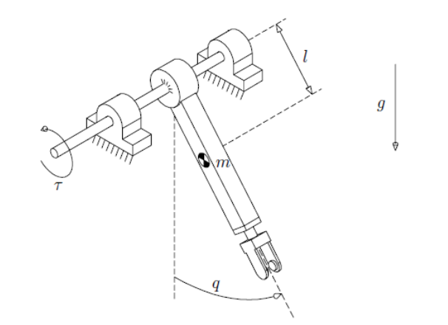
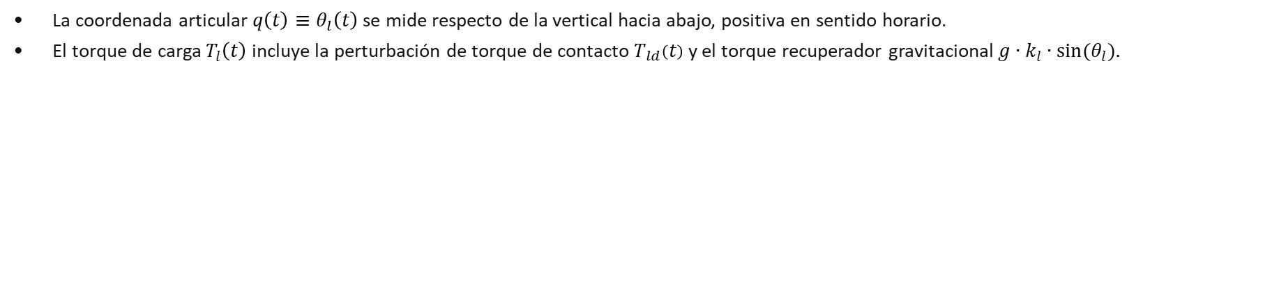
El problema — Descripción del sistema físico
Se busca controlar el movimiento de la articulación de un brazo robótico de 1 GDL accionado por un motor PMSM:
La coordenada articular $q\left(t\right)≡θ_{l}\left(t\right)$ se mide respecto de la vertical hacia abajo, positiva en sentido horario.
El torque de carga $T_{l}\left(t\right)$ incluye la perturbación de torque de contacto $T_{ld}\left(t\right)$ y el torque recuperador gravitacional $g∙k_{l}∙\sin{{(θ}_{l}).}$
Figura: Modelo físico del problema.
3 / 88

Slide 4
Contenidos
1.
Sistema físico y modelado a lazo abierto
6.
Controlador externo de movimiento
Carga mecánica, transmisión, PMSM, subsistema térmico, modelo NL completo
PID de posición, set-point, diseño por polos
2.
Linealización — Modelos LPV y LTI
7.
Observador de estado de orden reducido
Linealización jacobiana, linealización por realimentación, funciones de transferencia
Observador básico y mejorado con acción integral
3.
Análisis del modelo LTI
8.
Simulación en tiempo continuo
Estabilidad, observabilidad, controlabilidad
Seguimiento de consigna, rechazo a perturbaciones
4.
Respuesta dinámica a lazo abierto
9.
Desempeño y mejoras
Simulación temporal, corrientes, temperatura
Comportamiento térmico, sensores no ideales, modulador no ideal
5.
Modulador de torque equivalente
10.
Diseño final y discretización
Desacoplamiento, lazos de corriente, consigna de torque
Tustin, período de muestreo, ecuaciones en diferencias, validación
6 / 88

Slide 5
Sistema Físico y Modelado
a Lazo Abierto
7 / 88

Slide 6
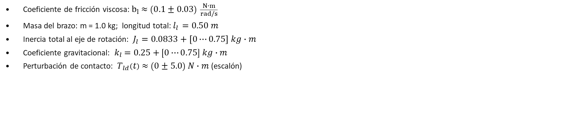

Carga mecánica
Modelo dinámico equivalente simplificado no lineal referido al eje de salida del tren de transmisión:
$$J_{l}\frac{dω_{l}\left(t\right)}{dt}=T_{q}\left(t\right)−b_{l}ω_{l}\left(t\right)−T_{l}\left(t\right)$$
$$\frac{dθ_{l}\left(t\right)}{dt}=ω_{l}\left(t\right) ⇔ θ_{l}\left(t\right)=θ_{l}\left(0\right)+\int_{0}^{t}{ω_{l}\left(ξ\right)} dξ$$
Donde:
$$T_{l}\left(t\right)=T_{ld}\left(t\right)+g∙k_{l}∙\sin{{(θ}_{l})}$$
Parámetros:
Coeficiente de fricción viscosa: $b_{l}≈\left(0.1±0.03\right) \frac{N∙m}{rad/s}$
Masa del brazo: m = 1.0 kg; longitud total: $l_{l }=0.50 m$
Inercia total al eje de rotación: $J_{l}=0.0833+\left[0⋯0.75\right] kg∙m$
Coeficiente gravitacional: $k_{l}=0.25+\left[0⋯0.75\right] kg∙m$
Perturbación de contacto: $T_{ld}\left(t\right)≈\left(0±5.0\right) N∙m$(escalón)
9 / 88

Slide 7
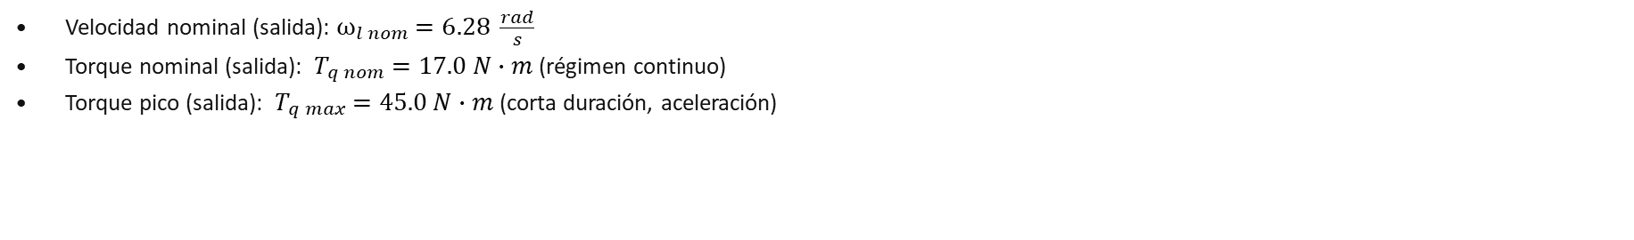
Tren de transmisión
Caja reductora reversible con engranajes planetarios, acoplamiento rígido (sin backlash ni elasticidad torsional):
$⍵_{l}\left(t\right)=\frac{1}{r}∙⍵_{m}\left(t\right)$ $T_{q}\left(t\right)=r∙T_{d}\left(t\right)$
Parámetro constante:
Relación de reducción total: $r=120.0:1$
Especificaciones de operación (valores límite):
Velocidad nominal (salida): $⍵_{l nom}=6.28 \frac{rad}{s}$
Torque nominal (salida): $T_{q nom}=17.0 N∙m$(régimen continuo)
Torque pico (salida): $T_{q max}=45.0 N∙m$(corta duración, aceleración)
10 / 88

Slide 8
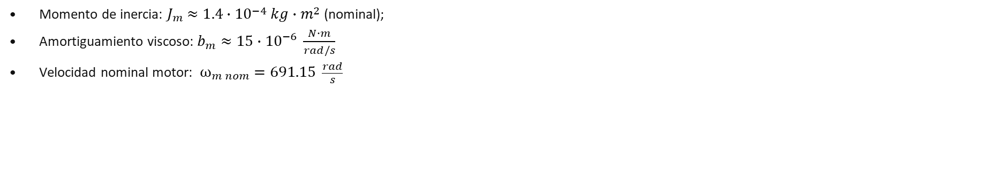

Máquina eléctrica — Subsistema mecánico
Motor CA trifásico síncrono con imanes permanentes (PMSM). Ecuaciones dinámicas del rotor:
$$J_{m}\frac{dω_{m}\left(t\right)}{dt}=T_{m}\left(t\right)−b_{m}ω_{m}\left(t\right)−T_{d}\left(t\right)$$
Modelo mecánico equivalente completo (motor + caja + carga referidos al eje del motor):
$$\frac{dθ_{m}\left(t\right)}{dt}≡ω_{m}\left(t\right) ⇔ θ_{m}\left(t\right)=θ_{m}\left(0\right)+\int_{0}^{t}{ω_{m}\left(ζ\right)} dζ$$
donde:
Momento de inercia: $J_{m}≈1.4∙{10}^{−4} kg∙m^{2}$ (nominal);
Amortiguamiento viscoso: $b_{m}≈15∙{10}^{−6} \frac{N∙m}{rad/s}$
Velocidad nominal motor: $⍵_{m nom}=691.15 \frac{rad}{s}$
11 / 88

Slide 9
Subsistema electromagnético — Transformación de Park
Se emplea la transformación de Park para pasar de coordenadas abc a qd0ʳ (marco rotante):
ωr(t) = Pp · ωm(t) θr(t) = Pp · θm(t)
Balance de tensiones en coordenadas qd0ʳ:
vqs^r(t) = Rs(Ts) · iqs^r(t) + Lq · d(iqs^r)/dt + [λ'm^r + Ld · ids^r(t)] · Pp · ωm(t)
vds^r(t) = Rs(Ts) · ids^r(t) + Ld · d(ids^r)/dt − Lq · iqs^r(t) · Pp · ωm(t)
Parámetros eléctricos nominales:
Pp = 3 pares de polos; λ'm^r = 0.016 Wb·t
Lq ≈ 5.8 mH; Ld ≈ 6.6 mH; Lls ≈ 0.8 mH
Rs ≈ 1.02 Ω @ 20°C; αcu = 3.9 × 10⁻³ °C⁻¹
Corriente nominal: Is,nom = 0.4 A rms; máxima: Is,max = 2.0 A rms
12 / 88

Slide 10
Modelo del subsistema electromagnético
Despejando las derivadas de corriente en las ecuaciones de tensión:
d(iqs^r)/dt = (1/Lq)[−Rs(Ts)·iqs^r − (λ'm^r + Ld·ids^r)·Pp·ωm + vqs^r]
d(ids^r)/dt = (1/Ld)[−Rs(Ts)·ids^r + Lq·iqs^r·Pp·ωm + vds^r]
Torque electromagnético:
Tm(t) = (3/2) · Pp · [λ'm^r + (Ld − Lq) · ids^r(t)] · iqs^r(t)
Aquí observamos el acoplamiento entre los ejes q y d a través del producto ids^r(t) · iqs^r(t), y la dependencia no lineal de Tm en ωm(t).
13 / 88

Slide 11
Subsistema térmico del estator
La resistencia del estator varía con la temperatura del bobinado:
Rs(Ts) = Rs,REF · [1 + αcu · (Ts(t) − Ts,REF)]
Balance energético en el bobinado — potencia de pérdidas Joule:
Ps,perd(t) = (3/2) · Rs(Ts) · [iqs^r²(t) + ids^r²(t)]
Dinámica térmica (modelo de primer orden):
Cts · dTs/dt = Ps,perd(t) − (Ts(t) − Tamb) / Rts-amb
Parámetros térmicos:
Capacitancia térmica del estator: Cts
Resistencia térmica estator-ambiente: Rts-amb
Temperatura máxima admisible: Ts,max = 115°C
14 / 88

Slide 12
Modelo global no lineal — Sistema completo de orden 5
Combinando subsistemas mecánico, electromagnético y térmico, el estado es x = [θm, ωm, iqs^r, ids^r, Ts]ᵀ:
θ̇m(t) = ωm(t)
ω̇m(t) = (1/Jeq)[(3/2)Pp(λ'm^r + (Ld−Lq)ids^r)iqs^r − beq·ωm − (1/r)Tl(t)]
d(iqs^r)/dt = (1/Lq)[−Rs·iqs^r − (λ'm^r + Ld·ids^r)·Pp·ωm + vqs^r]
d(ids^r)/dt = (1/Ld)[−Rs·ids^r + Lq·iqs^r·Pp·ωm + vds^r]
Cts · dTs/dt = (3/2)·Rs(Ts)·[iqs^r² + ids^r²] − (Ts − Tamb)/Rts-amb
Entradas de control: u = [vqs^r(t), vds^r(t)]ᵀ. Salida medida: y = θm(t).
15 / 88

Slide 13
Linealización: Modelos LPV y LTI
16 / 88

Slide 14
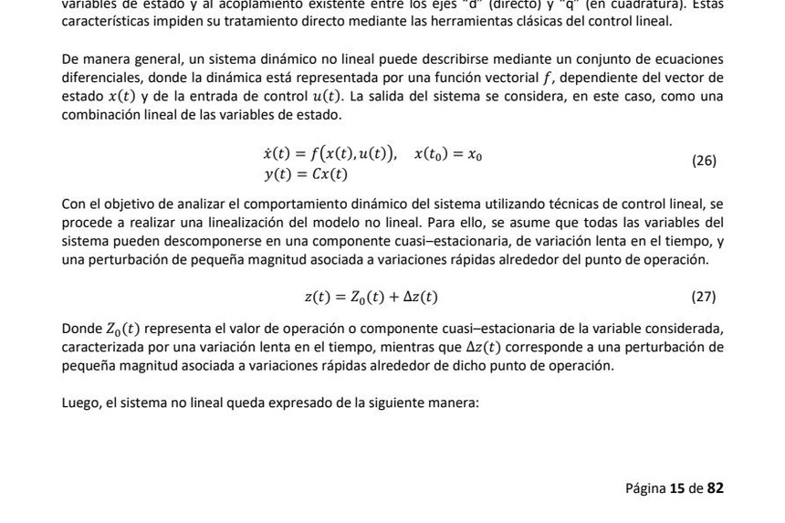
Linealización jacobiana — Modelo LPV
El sistema presenta no linealidades por productos entre variables de estado y dependencia de parámetros en el punto de operación. Se linealiza mediante Taylor truncado a 1° orden:
Δẋ(t) = A(t) · Δx(t) + B(t) · Δu(t)
La matriz A(t) depende del punto de operación (ωm0, iqs0, ids0, Ts0):
Los coeficientes de A(t) varían lentamente → modelo LPV de orden 5.
Válido para variaciones pequeñas alrededor del punto de operación.
Permite análisis de estabilidad local y diseño de controladores adaptativos.
Figura 7: Sistema físico completo
17 / 88

Slide 15
Linealización por realimentación — Modelo LTI equivalente
Imponiendo la ley de control mínima ids^r*(t) = 0 y compensando los términos de acoplamiento:
vds^r(t) = −Lq · Pp · iqs^r(t) · ωm(t) (ley de control mínima eje d)
vqs^r(t) = v*qs^r(t) + Rs·iqs^r + λ'm^r·Pp·ωm (feedforward eje q)
Se obtiene el modelo LTI equivalente aumentado de orden 5:
ẋ(t) = A · x(t) + B · u(t) + Bd · d(t) y(t) = C · x(t)
con Tm(t) = (3/2) · Pp · λ'm^r · iqs^r(t) (sin reluctancia, ya que ids^r = 0)
El modelo LTI facilita el diseño de controladores lineales clásicos.
Válido en el régimen de operación ωm < 100 rad/s.
La dinámica residual de ids^r decae con constante de tiempo τd = Ld/Rs.
18 / 88

Slide 16
Funciones de transferencia — Modelo LTI
Del modelo LTI con ids^r = 0 se obtienen las funciones de transferencia:
Gωm(s) = ωm(s) / I*qs^r(s) = (3Pp·λ'm^r/2Jeq) / [s(s + beq/Jeq)]
Giqs(s) = Iqs^r(s) / V*qs^r(s) = (1/Lq) / (s + Rs/Lq)
El polinomio característico del sistema de 3° orden (θm, ωm, iqs^r) resulta:
p(s) = s · [Jeq·Lq·s² + (Lq·beq + Jeq·Rs)·s + Rs·beq + (3/2)·Pp²·(λ'm^r)²]
Raíces: s₁ = 0 (integrador de posición); s₂,₃ = par complejo con ωn ≈ 174 rad/s.
19 / 88

Slide 17
Análisis del Modelo LTI:
Estabilidad, Observabilidad,
Controlabilidad
20 / 88

Slide 18
Análisis de estabilidad a lazo abierto
Polos del modelo LTI equivalente aumentado (condición nominal, Rs @ 40°C):
Condición | Jeq [kg·m²] | P1 [rad/s] | P2,3 [rad/s] | ωn [rad/s] | ζ
Nominal (Jeq,beq mín) | 1.978×10⁻⁵ | 0 | −95.3 ± 145.7j | 174.09 | 0.5474
Jeq,beq máx (ml=1.5kg) | 4.583×10⁻⁵ | 0 | −95.1 ± 63.8j | 114.46 | 0.8304
Rs @ 115°C (Jeq mín) | 1.978×10⁻⁵ | 0 | −121.0 ± 131.5j | 174.31 | 0.6945
Rs @ 115°C (Jeq máx) | 4.583×10⁻⁵ | 0 | −95.1 ± 15.7j | 114.58 | 1.0540
El polo en s = 0 corresponde al integrador de posición (marginalmente estable).
Los polos s₂,₃ tienen parte real negativa → sistema BIBO-estable.
Al aumentar Rs (temperatura) el amortiguamiento ζ crece; ωn casi no varía.
Al aumentar Jeq (carga máx.) ωn disminuye notablemente → dinámica más lenta.
21 / 88

Slide 19
Frecuencia natural y amortiguamiento
Comparando con el polinomio característico de 2° orden s² + 2ζωn·s + ωn² = 0:
ωn² = [Rs·beq + (3/2)·Pp²·(λ'm^r)²] / (Jeq·Lq)
ζ = [Lq·beq + Rs·Jeq] / (2·Jeq·Lq·ωn)
Condición | ωn [rad/s] | ζ
Rs = 1.0996 Ω (40°C), Jeq nominal | 174.148 | 0.5475
Rs = 1.3979 Ω (115°C), Jeq nominal | 174.312 | 0.6945
Jeq,beq mínimos, Rs @ 40°C | 174.091 | 0.5474
Jeq,beq máximos, Rs @ 40°C | 114.464 | 0.8304
Jeq,beq mínimos, Rs @ 115°C | 174.239 | 0.6945
Jeq,beq máximos, Rs @ 115°C | 114.582 | 1.0540
22 / 88

Slide 20
Análisis de observabilidad completa de estado
Salida medida: θm(t) → C = [1 0 0 0 0].
Matriz de observabilidad del par (A, C):
O = [C; CA; CA²; CA³; CA⁴]ᵀ → rank(O) = 5
Resultado: el sistema LTI de orden 5 es completamente observable desde la posición θm(t).
Permite estimar todos los estados (θm, ωm, iqs^r, ids^r, Ts) a partir de la medición de posición.
Justifica el diseño de un observador de estado de orden reducido.
En la práctica se mide también iqs^r e ids^r para el lazo de corriente — se prescinde de observarlas.
23 / 88

Slide 21
Análisis de controlabilidad completa de estado
Entradas de control: v*qs^r(t) y v*ds^r(t) → B de dimensión 5×2.
Matriz de controlabilidad:
Co = [B | AB | A²B | A³B | A⁴B] → rank(Co) = 5
Resultado: el sistema LTI es completamente controlable desde las tensiones v*qs^r y v*ds^r.
Permite asignación arbitraria de polos mediante realimentación de estado completo.
El control vectorial puede llevar al sistema a cualquier estado en tiempo finito.
Base para el diseño del PID externo y el lazo de corriente.
24 / 88

Slide 22
Respuesta Dinámica a Lazo Abierto
— Simulación en Dominio del Tiempo
25 / 88

Slide 23
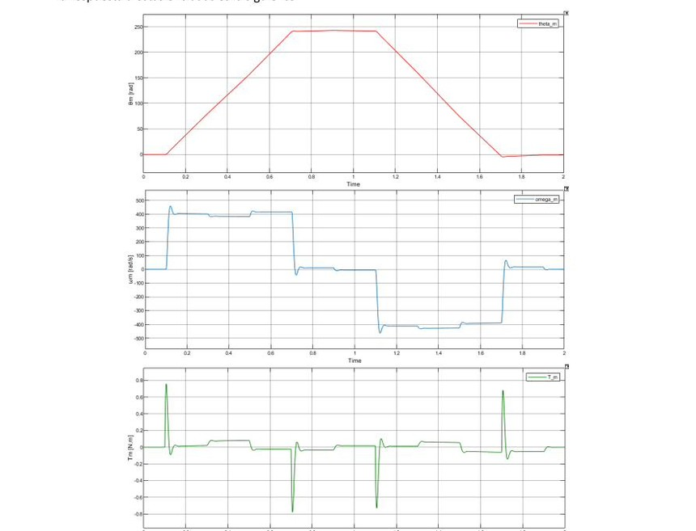
Simulación a lazo abierto — Consignas y condiciones
Se simulan el modelo NL y el modelo LTI bajo consignas de tensión escalonadas con perturbaciones de torque:
Consignas vqs^r: escalones en t = 0.1 s, 0.7 s y 1.1 s.
Perturbación de torque Tld(t): escalones en t = 0.3 s y 1.3 s con amplitud ±5 N·m.
Condición inicial: sistema en reposo — θm(0) = 0, ωm(0) = 0, iqs^r(0) = 0, Ts(0) = 25°C.
Temperatura ambiente Tamb = 25°C.
Figura 14: Entrada de tensión y torque de perturbación
26 / 88

Slide 24
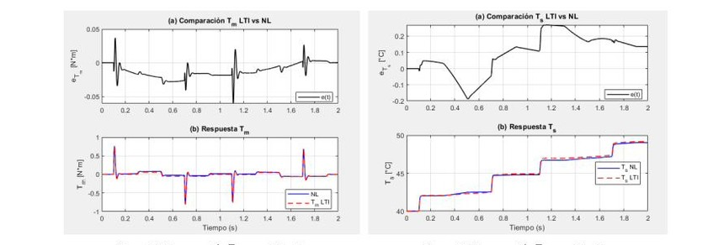
Respuesta dinámica — Posición y velocidad angular
Figuras 21-24: Comparación LTI vs. NL (θm, ωm, Tm, Ts)
Buena concordancia entre LTI y NL para ωm < 100 rad/s.
Divergencia apreciable en transitorios rápidos (alta ωm).
El modelo LTI subestima levemente la velocidad máxima.
27 / 88

Slide 25
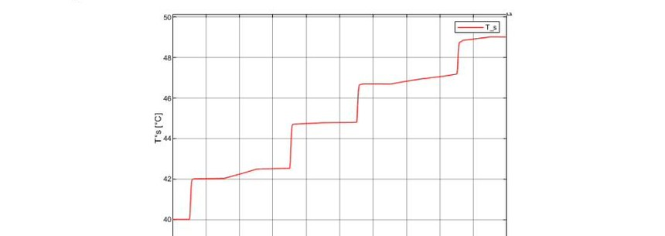
Respuesta dinámica — Corrientes y temperatura
Figuras 18-20: Corrientes iqd0 y temperatura del estator
Picos de corriente en cada escalón de consigna de tensión.
Crecimiento escalonado de Ts con cada transitorio.
Durante perturbaciones de torque: corriente aumenta para compensar → mayor pendiente en Ts.
Al cesar la excitación, las corrientes decaen y Ts se estabiliza.
28 / 88

Slide 26
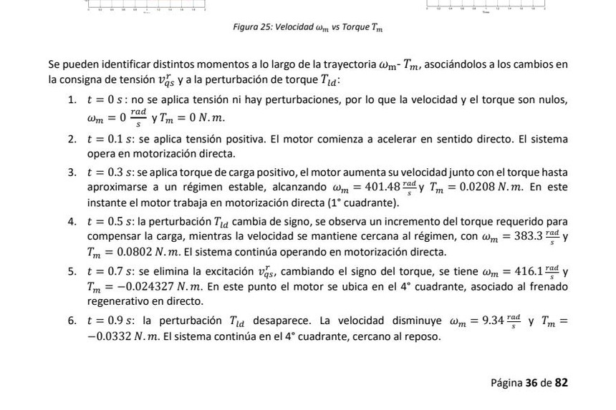
Curvas torque vs. velocidad
El accionamiento opera en los 4 cuadrantes del plano (torque, velocidad).
La trayectoria sigue una elipse en la transición entre modos de operación.
El torque máximo se acota por la corriente máxima admisible Is,max = 2.0 A.
El punto de operación en régimen permanente coincide con los valores nominales.
Figura 25: Velocidad ωm vs torque Tm
29 / 88

Slide 27
Valores de establecimiento — Corriente iqs^r(t)
Tiempos característicos para la corriente de eje cuadratura ante cada perturbación:
Perturbación [s] | Rise/Fall time [ms] | Settling time [ms] | Overshoot [%] | Valor estac. [A]
0.100 | 200 | 200 | 3897.8 | 0.285
0.300 | 10 | 164.3 | 8.76 | 1.115
0.500 | 9 | 138.6 | 20.89 | −0.337
0.700 | 200 | 119.6 | 8568.4 | −0.469
Los altos valores de overshoot en t = 0.1 s y t = 0.7 s se deben a los escalones bruscos de consigna.
En régimen permanente la corriente tiende a un valor estacionario proporcional al torque requerido.
30 / 88

Slide 28
Modulador de Torque Equivalente
— Control Vectorial de Corriente
31 / 88

Slide 29
Modulador de torque equivalente — Compensación de acoplamientos
Compensación de retroalimentaciones físicas del subsistema electromagnético. Se propone despejar las tensiones como consigna más compensación:
vqs^r = v*qs^r + Rs·iqs^r + [λ'm^r + Ld·ids^r] · Pp · ωm
vds^r = v*ds^r + Rs·ids^r − Lq·iqs^r · Pp · ωm
Se obtienen relaciones directas entre entradas de tensión virtual y derivadas de corrientes:
d(iqs^r)/dt = (1/Lq) · v*qs^r d(ids^r)/dt = (1/Ld) · v*ds^r
Los ejes q y d quedan completamente desacoplados. Aquí observamos las retroalimentaciones compensadas.
32 / 88

Slide 30
Diseño de lazos de control de corrientes
Las consignas de tensión virtual serán proporcionales al error de corriente (control P):
Lq · d(iqs^r)/dt ≈ v*qs^r = R'q · (i*qs^r − iqs^r)
Ld · d(ids^r)/dt ≈ v*ds^r = R'd · (i*ds^r − ids^r)
Funciones de transferencia resultantes:
Giqs(s) = 1 / (s · Lq/R'q + 1) Gids(s) = 1 / (s · Ld/R'd + 1)
Diseño: se ubica el polo de cada lazo en pi = −Ri/Li = −5000 rad/s:
R'q = 5000 · Lq = 29 Ω R'd = 5000 · Ld = 33 Ω
La constante de tiempo del lazo de corriente: τcc = Lq/R'q ≈ 0.2 ms << τmec.
33 / 88

Slide 31
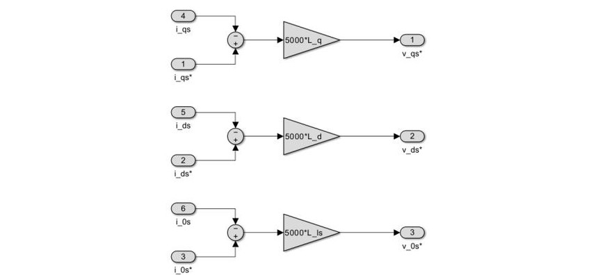
Modulador de torque equivalente — Diagrama de bloques
Bloque de compensación feedforward elimina el acoplamiento entre ejes q y d.
El control proporcional de corriente es equivalente a un polo de primer orden de alta velocidad.
La separación de escalas de tiempo (τcc << τmec) valida la jerarquía del control en cascada.
Figura 34: Diagrama de bloques del modulador de corriente
34 / 88

Slide 32
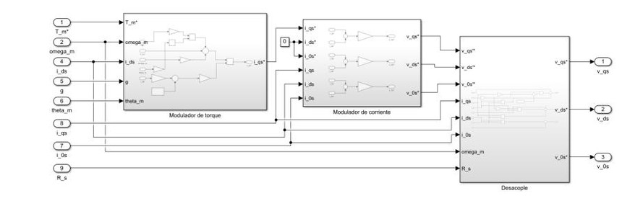
Modulador de torque — Consigna de torque y desacoplamiento
Incorporación de consigna de torque con compensación de fricción viscosa y torque gravitacional:
T*m(t) = T*'m(t) + beq · ωm(t) + (kl · g / r) · sin(θm(t)/r)
Despejando la corriente de referencia de la ecuación de torque electromagnético:
i*qs^r(t) = T*m(t) / [(3/2) · Pp · (λ'm^r + (Ld−Lq)·ids^r(t))]
Con la ley de control mínima ids^r* = 0:
i*qs^r(t) = T*m(t) / [(3/2) · Pp · λ'm^r]
Figura 35-36: Diagramas del lazo de torque y modulador
35 / 88

Slide 33
Controlador Externo de Movimiento
— Posición/Velocidad
36 / 88

Slide 34
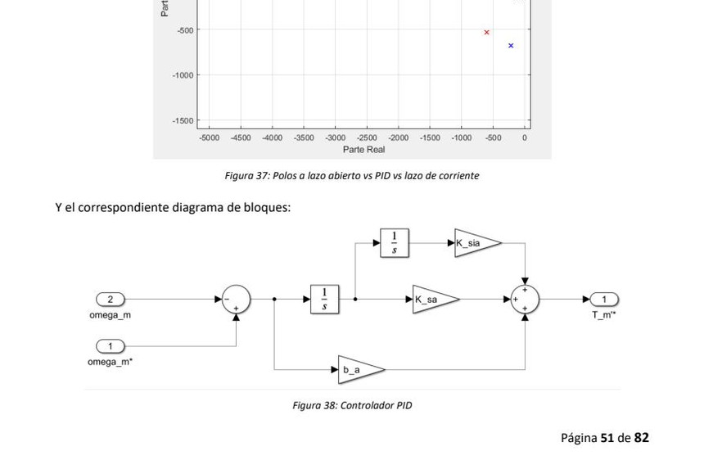
Controlador externo de movimiento — PID
Con el objetivo de regular la consigna de torque, se diseña un controlador PID a partir de una consigna de posición o velocidad. Para evitar derivadores se realimenta ωm(t):
T*m(s) = eω(s) · ba + eθ(s) · Ksa + Ksia · eθ(s)/s
Funciones de transferencia del sistema controlado:
G*θm(s) = (ba·s² + Ksa·s + Ksia) / (s³·Jeq + ba·s² + Ksa·s + Ksia)
GTl(s) = −s / (s³·Jeq + ba·s² + Ksa·s + Ksia)
Figuras 37-38: Polos del sistema y diagrama PID
37 / 88

Slide 35
Diseño del controlador PID — Sintonía por asignación de polos
Diseño con método de sintonía serie, ζ = 0.75, n = 2ζ + 1 = 2.5, ωpos = 800 rad/s:
Polinomio deseado:
pdes(s) = s³ + n·ωpos·s² + n·ωn²·s + ωn³
Igualando término a término se obtienen los parámetros del PID:
ba = Jeq · n · ωpos = 0.039 N·m/(rad/s)
Ksa = Jeq · n · ωpos² = 31.656 N·m/rad
Ksia = Jeq · ωpos³ = 10129.78 N·m/(rad·s)
38 / 88

Slide 36
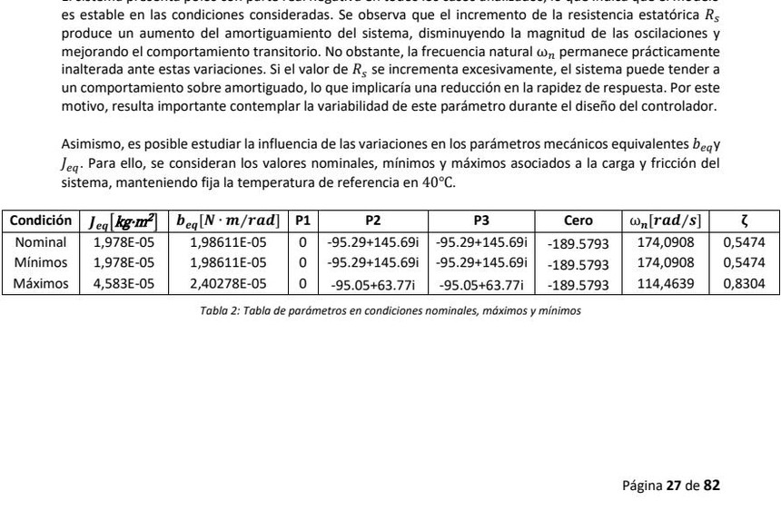
Polos del controlador según carga útil
Variación de los polos del sistema controlado cuando Jeq toma su valor máximo (ml = 1.5 kg):
Parámetros | Jeq [kg·m²] | Polo 1 [rad/s] | Polo 2 [rad/s] | Polo 3 [rad/s]
Mínimo (Jeq nominal) | 1.978 × 10⁻⁵ | −800.00 | −600.00 + 529.15j | −600.00 − 529.15j
Máximo (ml = 1.5 kg) | 4.583 × 10⁻⁵ | −438.22 | −212.63 + 677.65j | −212.63 − 677.65j
Con carga máxima, los polos se desplazan hacia el eje imaginario → peor amortiguamiento.
El sistema permanece estable para toda la gama de carga útil.
Figure: Diagrama de polos del sistema — lazo abierto, corriente y PID.
Figura 12: Variación de polos con temperatura Rs
39 / 88

Slide 37
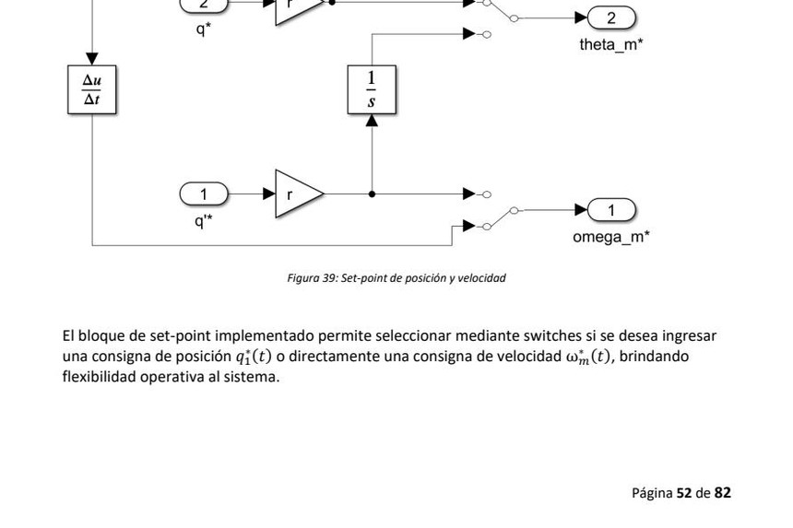
Incorporación de set-point de posición
Se agrega un generador de perfil de trayectoria (set-point trapezoidal) para obtener una referencia de posición de la articulación:
q*(t) = θ*l(t) = (1/r) · θ*m(t)
El set-point genera una consigna de velocidad trapezoidal suavizada para el motor.
La integración de la referencia de velocidad produce la referencia de posición.
Evita escalones bruscos de posición que generarían transitorios de corriente muy elevados.
La consigna de velocidad se satura en el valor nominal: ωm,ref ≤ ωm,nom.
Figura 39: Set-point de posición y velocidad
40 / 88

Slide 38
Observador de Estado
de Orden Reducido
41 / 88

Slide 39
Observador de estado de orden reducido — Modelo
Modelo del subsistema mecánico luego de aplicar los desacoplamientos:
[θ̇m; ω̇m] = [0 1; 0 0]·[θm; ωm] + [0; 1/Jeq]·T*m + [0; −1/(r·Jeq)]·Td
Modelo del observador asintótico (estado inicial nulo):
dx̃/dt = (A − Ke·C)·x̃(t) + B·u(t) + Ke·y(t)
Error de estimación y su dinámica:
ė(t) = (A − Ke·C)·e(t) + Bd·d(t)
Ajustando Ke se controla la dinámica del error. Si Tld ≠ 0 existirá un error de estado estacionario.
42 / 88

Slide 40
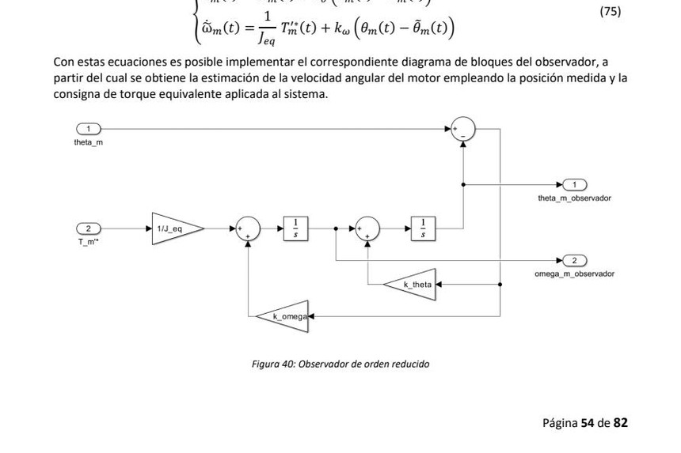
Diseño del observador — Asignación de polos
Polinomio característico del error del observador:
p(s) = det(sI − A') = s² + Keθ · s + Keω
Se ubican dos polos reales en p₁,₂ = −3200 rad/s (4× más rápido que el lazo de posición):
p₁,₂(s) = (s + 3200)² = s² + 6400·s + 3200²
Ganancias del observador:
kθ = 6.4 × 10³ rad/s kω = 1.024 × 10⁷ rad/s²
Figura 40: Observador de estado reducido
43 / 88

Slide 41
Simulación en Tiempo Continuo
del Modelo Completo NL
44 / 88

Slide 42
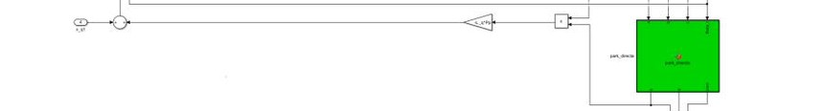
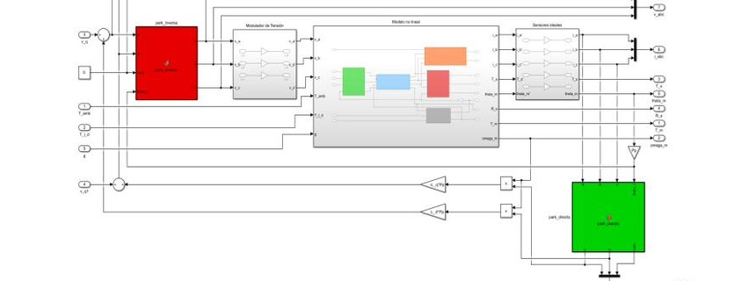
Modelo completo NL en lazo cerrado
Figura 9: Modelo NL con ley de control mínima
Modulador de torque equivalente (desacople + lazos de corriente).
Controlador PID externo de posición/velocidad.
Observador de estado de orden 2.
Set-point trapezoidal de posición.
Sensores ideales de posición, corriente y temperatura.
Figura 10: Modelo NL con ley de control mínima q y d
45 / 88

Slide 43
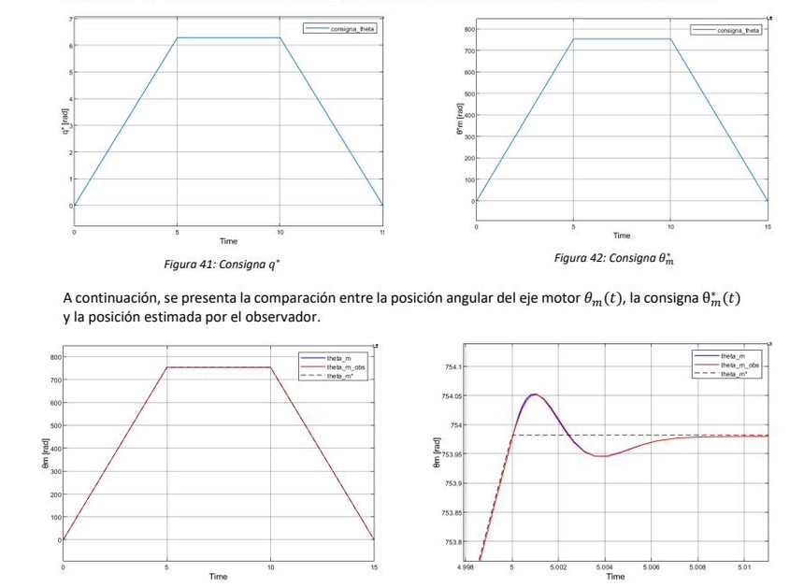
Seguimiento de consignas de movimiento
Consigna trapezoidal de posición referida al eje de la articulación robótica.
Figuras 41-43: Seguimiento de consigna — posición, velocidad, torque
46 / 88

Slide 44
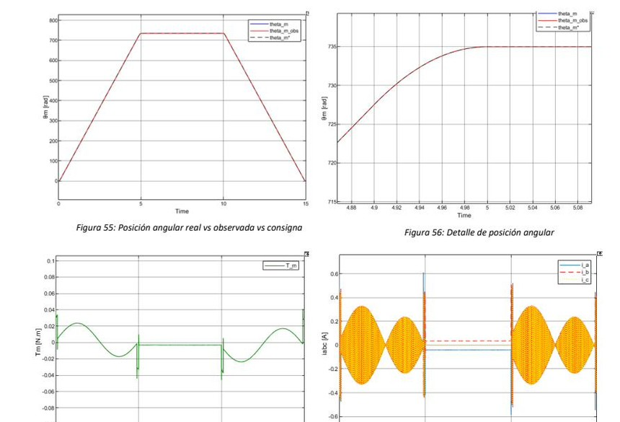
Posición angular — medida, estimada y consigna
Posición angular — medida, estimada y consigna
47 / 88

Slide 45
Velocidad angular — medida, estimada y consigna
Velocidad angular — medida, estimada y consigna
48 / 88

Slide 46
Torque electromagnético — aplicado y consigna
Torque electromagnético — aplicado y consigna
49 / 88

Slide 47
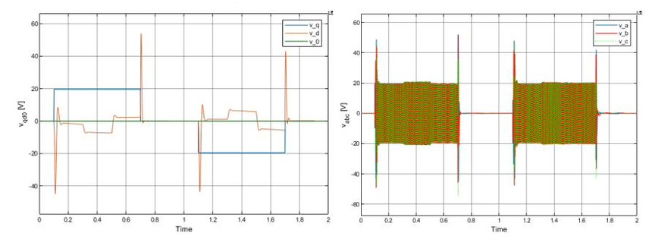
Tensiones y corrientes durante el seguimiento
Figuras 16-17: Tensiones vqd y vabc
Figuras 18-20: Corrientes iqd y iabc
50 / 88

Slide 48
Simulación — Conclusiones del seguimiento de consigna
El sistema de control es capaz de seguir la consigna de movimiento trapezoidal.
El sistema físico no podría seguir esta consigna trapezoidal en la práctica, ya que los transitorios de tensión y corriente superan los máximos nominales del modulador (aquí asumido ideal).
El observador hace una correcta estimación de posición y velocidad cuando no hay perturbaciones de torque de carga.
Figura: Diagrama de bloques del modelo NL completo.
51 / 88

Slide 49
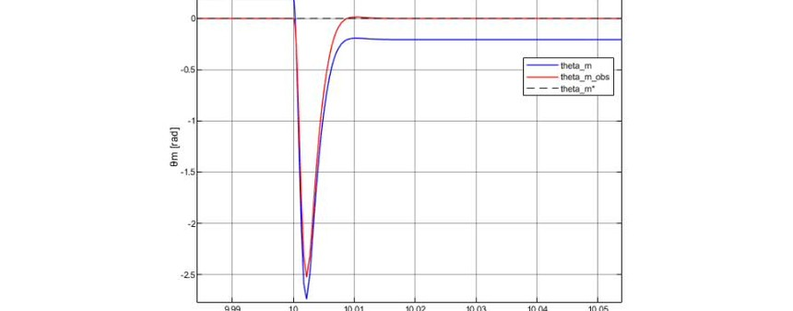
Rechazo a perturbaciones — Configuración de simulación
Se aplica una perturbación de torque de carga Tld(t) con forma de escalón:
Consigna de posición: perfil trapezoidal suavizado.
Perturbación de torque: escalón de 5 N·m durante intervalos definidos.
Se evalúan dos casos: Jeq mínimo (ml = 0) y Jeq máximo (ml = 1.5 kg).
Figuras 51-52: Perturbación de torque y error de posición
52 / 88

Slide 50
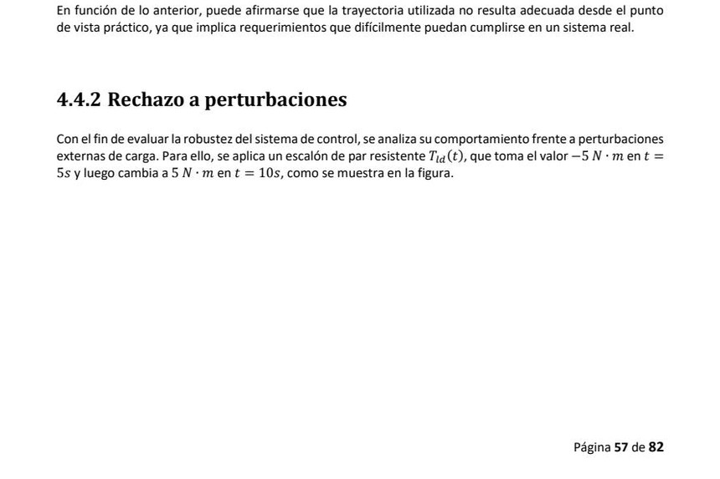
Posición — Jeq mínimo (ml = 0)
Posición angular medida, observada y consigna (Jeq nominal).
Figuras 49-50: Tensiones y temperatura durante rechazo
53 / 88

Slide 51
Error de estimación de posición — Jeq mínimo
Error entre posición medida y estimada por el observador.
Figuras 49-50: Tensiones y temperatura durante rechazo
54 / 88

Slide 52
Posición — Jeq máximo (ml = 1.5 kg)
Posición angular medida, observada y consigna (carga máxima).
Figuras 49-50: Tensiones y temperatura durante rechazo
55 / 88

Slide 53
Rechazo a perturbaciones — Conclusiones
Aparece un error estacionario entre la consigna y la posición medida ante la presencia de torque de perturbación.
El error permanece porque el observador básico no posee acción integral del error.
Al simular con carga máxima (ml = 1.5 kg), el error disminuye levemente ya que el torque recuperador gravitacional es mayor (depende de la masa).
Solución: mejorar el observador incorporando acción integral.
56 / 88

Slide 54
Verificación de Desempeño
y Mejoras
57 / 88

Slide 55
Especificaciones de operación vs. valores de simulación
Especificación | Espec. Continuo | Espec. Pico | Sim. Continuo | Sim. Pico
Torque (Caja) | 17.0 N·m | 45.0 N·m | 0.039 N·m | 5.012 N·m
Vel. Angular (Caja) | 6.28 rad/s | 6.28 rad/s | 1.000 rad/s | 1.595 rad/s
Vel. Angular (Motor) | 691.15 rad/s | 691.15 rad/s | 120.000 rad/s | 191.414 rad/s
Corriente (Estator) | 0.4 A | 2.0 A | 0.541 A | 72.485 A
Tensión de Fase (Estator) | 30 V | 48 V | 5.066 V | 1972.150 V
Los valores de régimen continuo están dentro de especificaciones.
Los picos de corriente y tensión superan ampliamente los límites durante transitorios bruscos → necesaria modificación de la consigna.
58 / 88

Slide 56
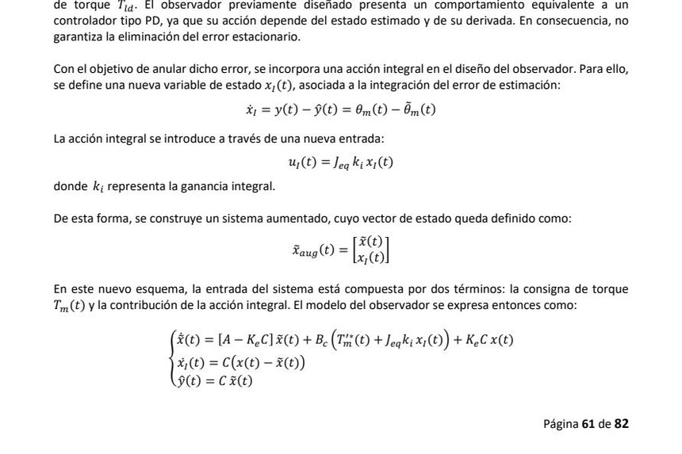
Modificación de consigna — Velocidad trapezoidal
Para reducir los transitorios excesivos se cambia la consigna de posición por una consigna de velocidad trapezoidal suavizada:
Figuras 53-56: Posición angular, detalle y torque
Con la consigna de velocidad suavizada, los transitorios de corriente se reducen drásticamente.
La tensión máxima queda dentro del rango del modulador real.
Figuras 59-60: Corrientes y temperatura con nueva consigna
59 / 88

Slide 57
Corrientes reales abc — consigna de velocidad
Corrientes reales abc — consigna de velocidad
60 / 88

Slide 58
Tensiones reales abc — consigna de velocidad
Tensiones reales abc — consigna de velocidad
61 / 88

Slide 59
Torque electromagnético — consigna de velocidad
Torque electromagnético — consigna de velocidad
62 / 88

Slide 60
Mejora en el observador — Incorporación de acción integral
Para eliminar el error estacionario ante perturbación de torque de carga, se agrega un tercer estado integral al observador:
θ̃̇m = ω̃m + Keθ·(θm − θ̃m)
ω̃̇m = (1/Jeq)·T*'m + Keω·(θm − θ̃m) + z(t)
ż(t) = Kei·(θm − θ̃m)
Matriz dinámica del error del observador aumentado:
A' = [−Keθ 1 0; −Keω 0 1; −Kei 0 0]
63 / 88

Slide 61
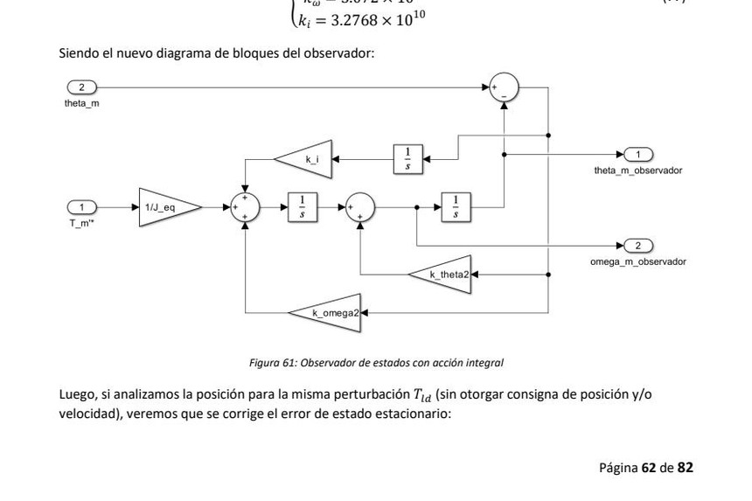
Observador mejorado — Diseño y ganancias
Polinomio característico del observador aumentado:
p(s) = s³ + Keθ·s² + Keω·s + Kei
Se ubican los tres polos en p₁,₂,₃ = −3200 rad/s:
(s + 3200)³ = s³ + 3·3200·s² + 3·3200²·s + 3200³
Ganancias del observador mejorado:
kθ = 9.6 × 10³ rad/s kω = 3.072 × 10⁷ rad/s² ki = 3.2768 × 10¹⁰ rad/s³
Figura 61: Observador de estados con acción integral
64 / 88

Slide 62

Posición con observador mejorado — t = 5 s
Posición con observador mejorado — t = 5 s
65 / 88

Slide 63

Error de estimación con observador mejorado
Error de estimación con observador mejorado
El error estacionario se elimina completamente ante escalón de perturbación de torque.
El observador con acción integral estima correctamente ωm y θm en régimen permanente.
66 / 88

Slide 64
Comportamiento térmico — Operación continua cíclica
Análisis de temperatura del bobinado durante operación continua con ciclo repetitivo:
Simulación de ≈ 600 s siguiendo la consigna de velocidad.
Perturbación cíclica Tld(t) = 5 N·m (escalón periódico, período 10 s).
Temperatura inicial: Tamb = Ts(0) = 25°C.
Se evalúan Jeq mínimo (ml = 0) y Jeq máximo (ml = 1.5 kg).
Figura 62: Posición con observador integral
Figuras 63-64: Temperatura del estator (300s y carga cíclica)
67 / 88

Slide 65
Comportamiento térmico — Carga máxima
Figura 65: Temperatura con ml = 1.5 kg (supera Ts,max)
Con Jeq mínimo (ml = 0): la temperatura se estabiliza por debajo de Ts,max = 115°C. Sistema operativamente seguro.
Con Jeq máximo (ml = 1.5 kg): la temperatura supera el límite Ts,max → necesaria limitación de corriente o reducción de carga.
La inclusión del modelo térmico en lazo cerrado permite supervisar el límite térmico en tiempo real.
68 / 88

Slide 66
Respuesta de Sensores No Ideales
69 / 88

Slide 67
Sensores no ideales — Modelos de filtros pasa-bajos
Sensores modelados como filtros LP con ganancia unitaria implementados en espacio de estados:
Corrientes ias(t), ibs(t), ics(t): filtro LP de 2° orden, ωn = 6000 rad/s, ζ = 1.
Posición angular θm(t): filtro LP de 2° orden, ωn = 2000 rad/s, ζ = 1.
Temperatura Ts(t): filtro LP de 1° orden, τ = 20 s.
Función de transferencia filtro LP de 2° orden:
G(s) = ωn² / (s² + 2·ωn·ζ·s + ωn²)
70 / 88

Slide 68
Sensores no ideales — Modelo en espacio de estados
Representación en espacio de estados del filtro LP de 2° orden:
[ẋ₁; ẋ₂] = [0 1; −ωn² −2ζωn]·[x₁; x₂] + [0; ωn²]·u
Matrices para el sensor de corriente (ωn = 6000 rad/s):
Ai = [0 1; −36×10⁶ −12000] Bi = [0; 36×10⁶]
Matrices para el sensor de posición (ωn = 2000 rad/s):
Apos = [0 1; −4×10⁶ −4000] Bpos = [0; 4×10⁶]
Filtro LP de 1° orden (temperatura, τ = 20 s): AT = −0.05, BT = 0.05.
71 / 88

Slide 69
Sensor de posición no ideal — Efecto de ωn
Gráfica de posición con sensor ωn = 2000 rad/s.
Gráfica de posición con sensor ωn = 4000 rad/s.
Gráfica de posición con sensor ωn = 6000 rad/s.
72 / 88

Slide 70
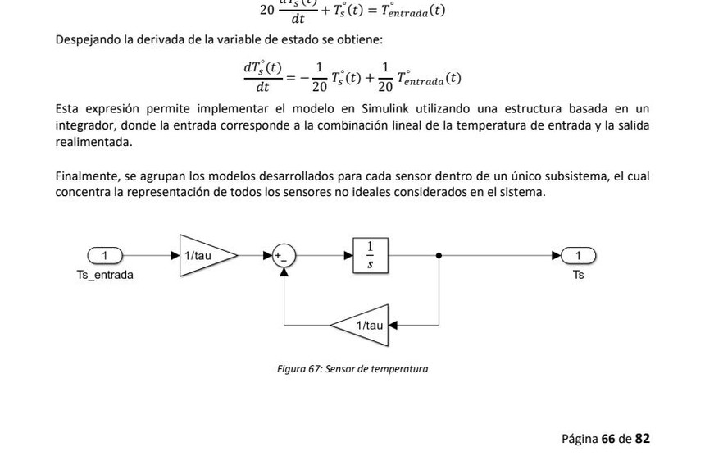
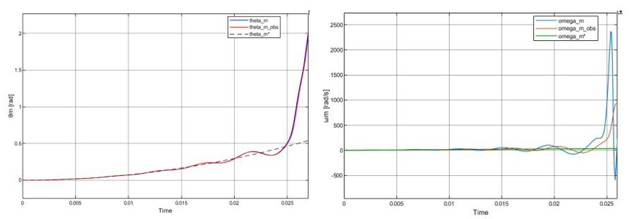
Sensor de corriente no ideal — Efecto de ωn
Figuras 66-67: Modelos de sensores no ideales
Figuras 68-70: Posición y velocidad con ωn_pos = 2000 rad/s
73 / 88

Slide 71
Sensor de temperatura no ideal — Efecto de τ
Gráfica de temperatura con sensor τ = 20 s.
Gráfica de temperatura con sensor τ = 1 s.
Gráfica de temperatura con sensor τ = 0.01 s.
74 / 88

Slide 72
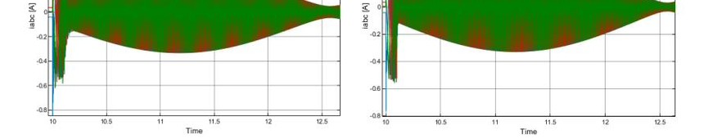
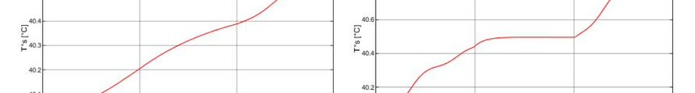
Sistema completo con todos los sensores no ideales
Figuras 79-80: Corrientes con ωn_corriente = 12000/18000 rad/s
El sistema mantiene estabilidad y buen seguimiento con los sensores no ideales elegidos.
El ancho de banda del sensor de posición (ωn = 6000 rad/s) no introduce degradación significativa.
El filtro de temperatura no afecta el control porque la dinámica térmica es mucho más lenta.
Figuras 74-78: Velocidad y temperatura con distintos ωn_pos y τ
75 / 88

Slide 73
Modulador Trifásico
de Tensión No Ideal
76 / 88

Slide 74
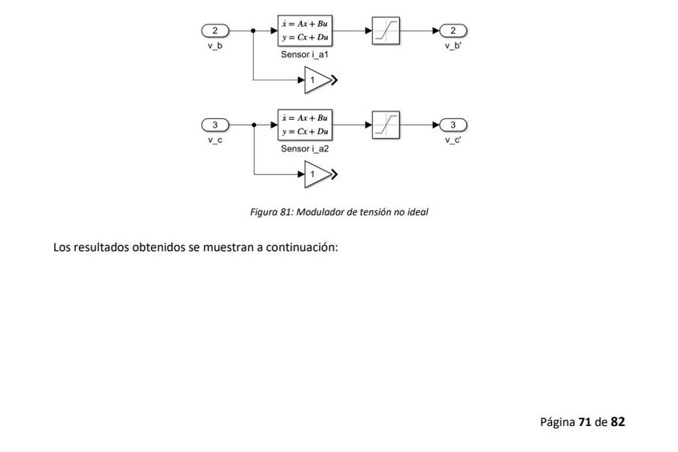
Modulador trifásico no ideal — Modelo
El modulador se modela con características de filtro LP y saturación:
Saturación: |vabcs(t)| ≤ √2 · Vsl,max/√3 ≈ 39.19 V.
Tensiones vabcs(t): filtro LP de 2° orden, ωn = 6000 rad/s, ζ = 1.
Se incorpora la saturación al diagrama del modulador para limitar las tensiones al bus DC disponible.
Figura 81: Diagrama del modulador trifásico no ideal
77 / 88

Slide 75
Modulador no ideal — Simulación con ωn = 6000 rad/s
Curvas de posición con modulador no ideal ωn = 6000 rad/s.
Curvas de velocidad con modulador no ideal ωn = 6000 rad/s.
Corrientes abc y tensiones a la salida del modulador.
78 / 88

Slide 76
Modulador no ideal — Punto óptimo ωn = 25000 rad/s
Curvas de posición con modulador no ideal ωn = 25000 rad/s.
Curvas de velocidad con modulador no ideal ωn = 25000 rad/s.
Temperatura con modulador no ideal ωn = 25000 rad/s.
79 / 88

Slide 77
Versión Final — Discretización
е Implementación
80 / 88

Slide 78
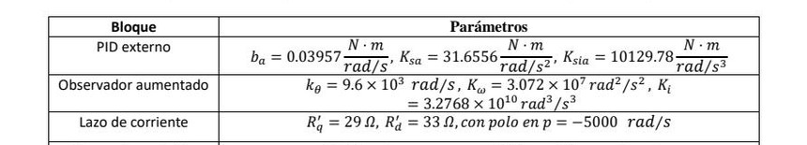
Modelo final de planta y controlador completo
El controlador final integra en orden todos los bloques desarrollados:
Set-point trapezoidal de posición (sección 4.2.1).
Observador aumentado con acción integral (sección 4.5.2).
PID externo de movimiento (sección 4.2).
Modulador de torque equivalente con compensación (sección 4.1.3).
Lazos de corriente PI (sección 4.1.2).
Modulador de tensión trifásico no ideal y sensores no ideales (secciones 4.5.4 y 4.5.5).
Figura 90: Sistema continuo completo
81 / 88

Slide 79
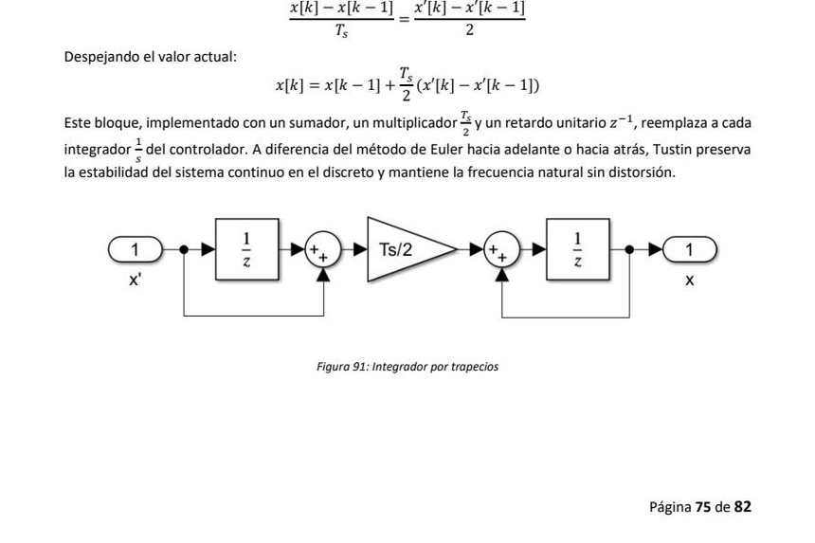
Discretización del controlador — Método de Tustin
Se realiza la discretización del controlador mediante el método de Tustin (integración por trapecios):
y[n] = y[n−1] + (Ts/2) · (x[n] + x[n−1])
Aplicando la transformada Z:
Y[z] = Y[z]·z⁻¹ + (Ts/2) · (X[z] + X[z]·z⁻¹)
Se agregan retenedores de orden cero (ZOH) en las entradas y salidas del controlador.
Figura 91: Integrador por trapecios (Tustin)
82 / 88

Slide 80
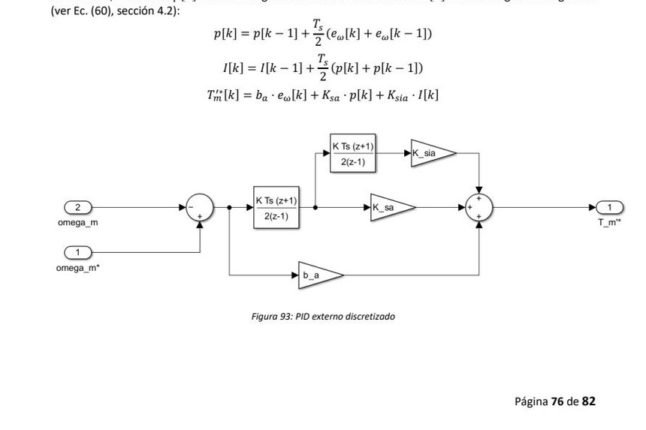
Elección del período de muestreo
Criterio práctico basado en el teorema de Nyquist (10× la frecuencia de corte):
fs = 1/Ts ≥ 10 · BWcont → fs ≥ 10 · 796 Hz = 7960 Hz
Ts = 1/fs = 1/(10 · 796 Hz) ≈ 1.25 × 10⁻⁴ s = 0.125 ms
Período de muestreo elegido: Ts = 0.125 ms (fs ≈ 8 kHz).
Este valor garantiza el teorema de Nyquist con margen suficiente.
Todos los bloques del controlador operan al mismo período de muestreo.
Figuras 92-93: Set-point y PID externo discretizados
83 / 88

Slide 81
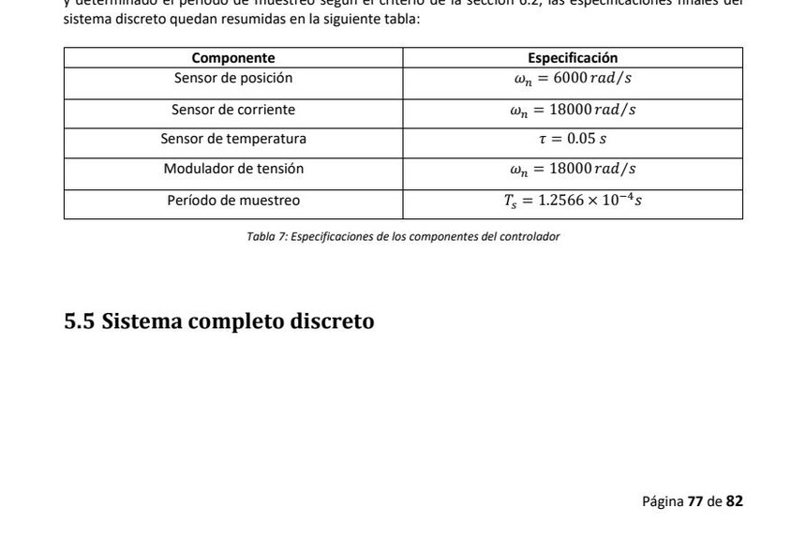
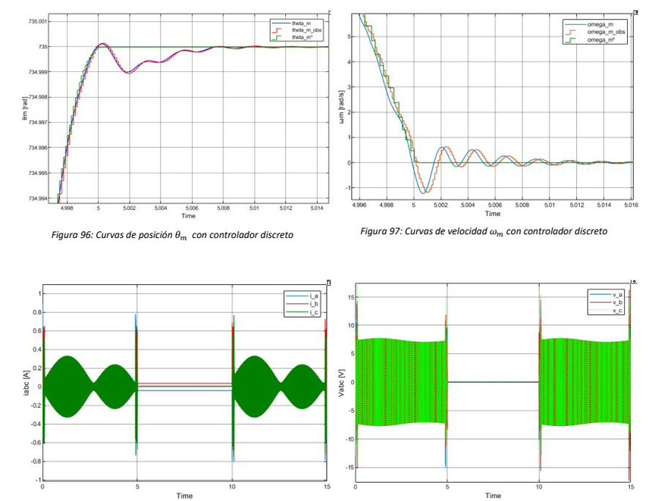
Diagramas de bloques del controlador discretizado
Figura 94: Observador aumentado discretizado
Figura 95-99: Sistema completo discreto y resultados de simulación
84 / 88

Slide 82
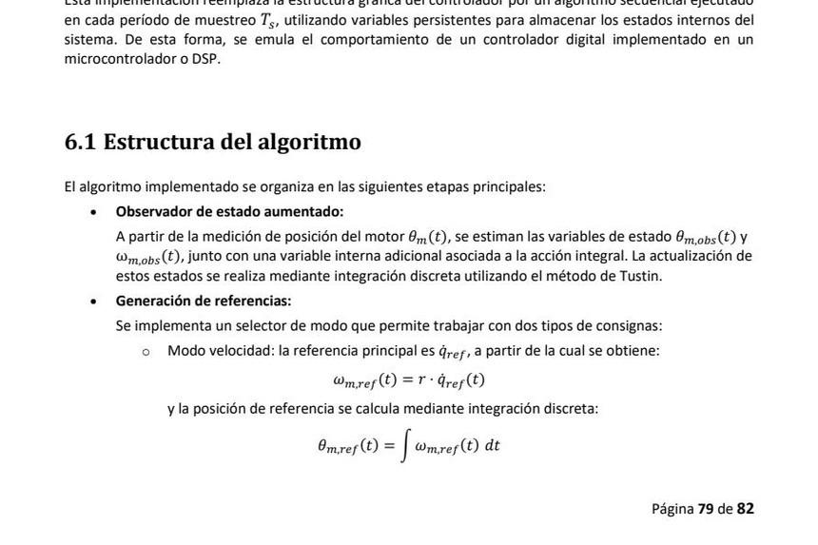
Resultados — Sistema con controlador discretizado
Figuras 95-99: Posición, velocidad, corrientes, tensiones (controlador discreto)
Figura 100: Torque Tm con controlador discreto
85 / 88

Slide 83
Conclusiones
Se desarrolló el modelado, análisis y simulación del accionamiento de un brazo manipulador robótico de 1 GDL accionado mediante un motor PMSM.
El desempeño del sistema depende fuertemente de la consideración de efectos no ideales: fue necesario incrementar las frecuencias de los sensores (ωn_pos = 6000 rad/s, ωn_corr = 18000 rad/s) y del modulador (ωn = 18000 rad/s) para evitar inestabilidades.
Las consignas de posición con variaciones bruscas exigen elevadas corrientes y tensiones que superan los límites nominales; la adopción de consignas de velocidad trapezoidales reduce los transitorios y mantiene el sistema dentro de las especificaciones.
La incorporación del observador aumentado con acción integral permite eliminar el error estacionario ante perturbaciones de torque de carga.
La implementación discreta del controlador mediante un bloque MATLAB Function reproduce exactamente el comportamiento del esquema por bloques, validando la viabilidad de una implementación secuencial del control en microcontrolador o DSP.
En conjunto, el trabajo resalta la importancia de considerar simultáneamente el diseño del controlador, las limitaciones físicas del sistema y la forma de las consignas para lograr un comportamiento estable y realista.
86 / 88

Slide 84
Referencias
[1] G. Julián, Proyecto global integrador: Control de accionamiento de CA con motor síncrono de imanes permanentes. UNCuyo – Ing. en Mecatrónica.
[2] G. Julián, Guía de trabajo – Proyecto Global Integrador. UNCuyo – Ing. en Mecatrónica.
[3] P. Krause, O. Wasynczuk, S. D. Sudhoff y S. Pekarek, Analysis of Electric Machinery and Drive Systems, 3ra ed., Wiley-IEEE Press, 2013.
[4] G. F. Franklin, J. D. Powell y A. Emami-Naeni, Feedback Control of Dynamic Systems, 7ma ed., Pearson, 2015.
[5] K. Ogata, Ingeniería de Control Moderna, 6ta ed., Prentice Hall.
[6] K. M. Lynch y F. C. Park, Modern Robotics: Mechanics, Planning, and Control. Cambridge University Press, 2017.
[7] MathWorks, MATLAB/Simulink Documentation.
87 / 88

Slide 85
Muchas Gracias por su atención
88 / 88

